Slide 1

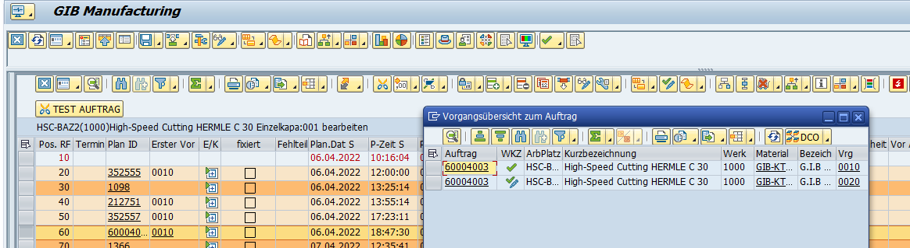
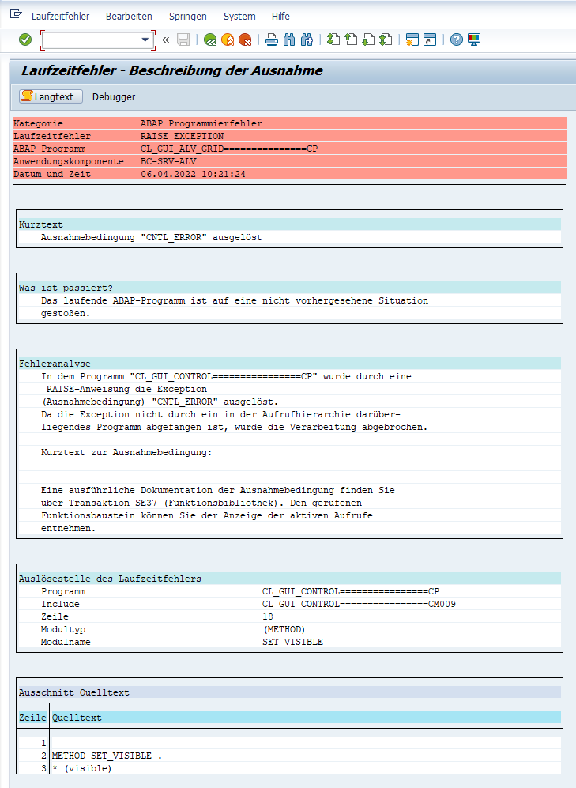

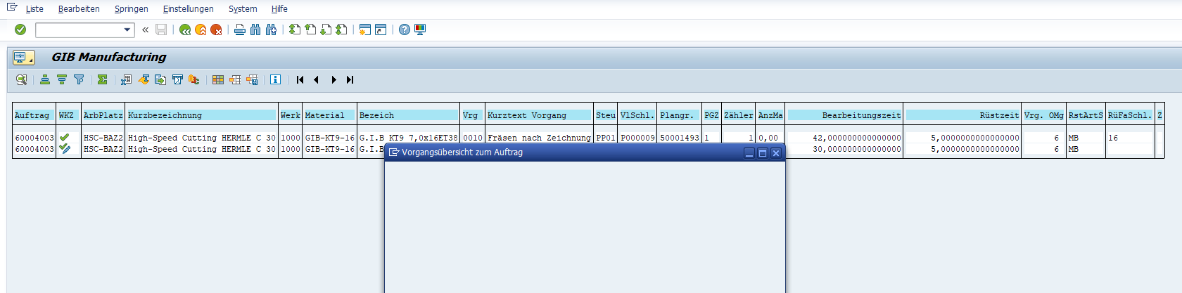
GIB Manufacturing /GIB/DCP (System: Q74CLNT800)
Beschreibung: Laufzeitfehler beim zurück gehen aus der Listausgabe
Beim öffnen der „Vorgangsübersicht zum Auftrag“ und dann Absprung über das Icon „Ansichten“ dann auf „Listausgabe“ → Fenster Vorgangsübersicht zum Auftrag wird leer dargestellt wenn man dann das Fenster schließt und dann auf zurück geht erscheint das Fenster Laufzeitfehler.
06.04.2022
Daniel Sanchez Fernandez

